Slide 1


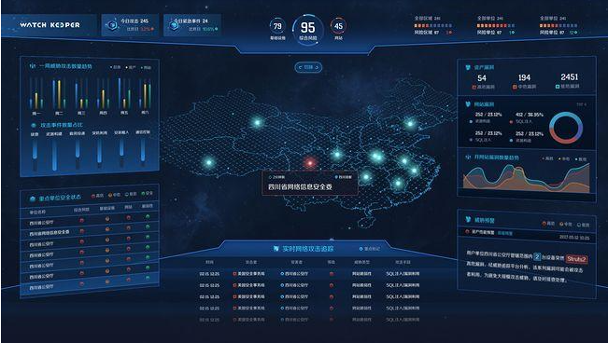
云计算与大数据平台综合实践
-基础概念与课程内容
重庆邮电大学 计算机科学与技术学院/人工智能学院

Slide 2
课程内容
本课程课堂教学部分共计 40 学时，包括4部分内容：
Hadoop 大数据平台 (8学时)
Hive 分布式数据仓库 (8 学时)
Spark大数据平台 (8 学时)
综合案例(16 学时,融入华为云相关内容）

Slide 3
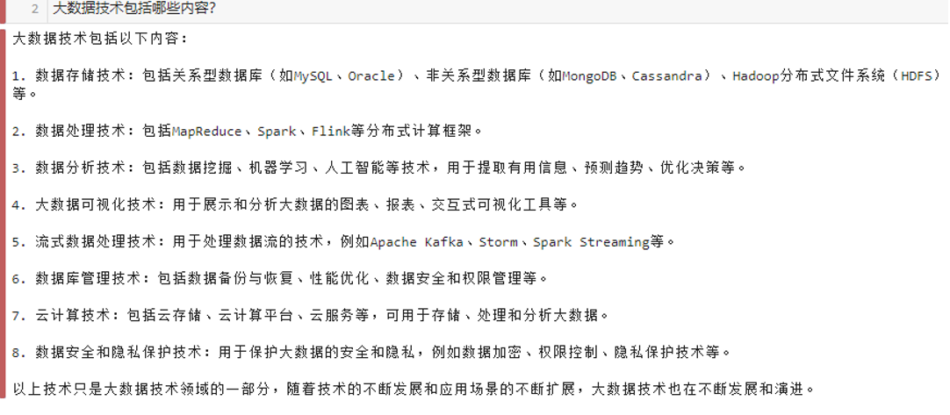
大数据技术包括哪些内容？
看看ChatGPT的意见

Slide 4
内容提纲
课程简介
基础概念
课程内容

Slide 5
课程简介

Slide 6
课程简介
本课程是面向计算机与智能科学类专业及其他理工类专业开设的数据工程领域的专业课程，共40学时。
本课程主要涉及大数据处理的原理、组件、应用与实践。通过数据驱动、案例导向的教学方式， 培养学生数据工程能力与素养。
本课程是重邮-华为智能基座项目共建课程。

Slide 7
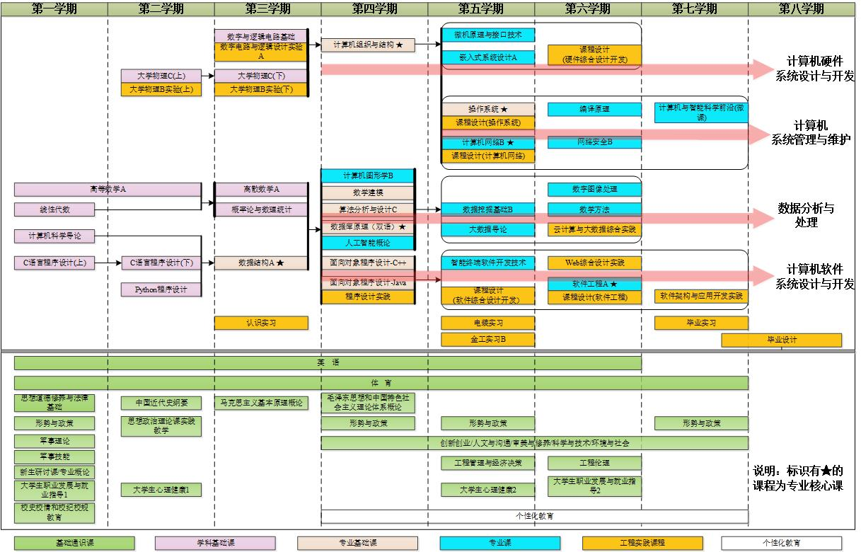
课程与培养方案（以计科专业为例）

Slide 8
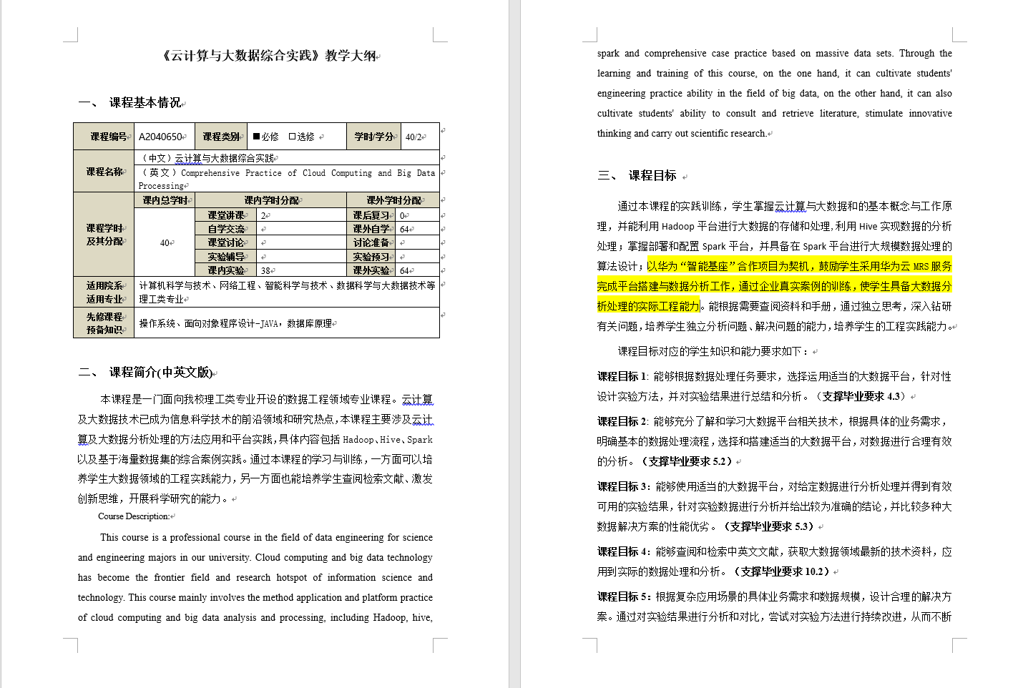
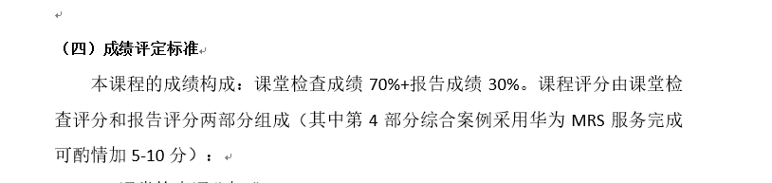
教学大纲

Slide 9
课程在线实验平台
普开大数据平台（校园网）
http://172.20.5.48/
华为云（公网）
https://www.huaweicloud.com/product/mrs.html

Slide 10
学习资源
课程FTP服务器
ftp://202.202.43.106 用户名:s 无密码
华为云学习资源https://edu.huaweicloud.com/courses
B站学习视频
尚硅谷大数据
黑马训练营

Slide 11
基础概念

Slide 12
什么是云计算？
将大量用网络连接的计算资源进行统一的管理和调度，构成一个计算资源池来向用户提供按需服务。

Slide 13
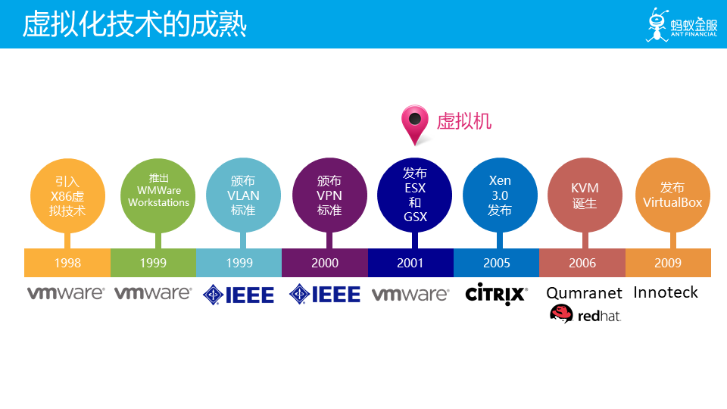
云计算的发展-1

Slide 14
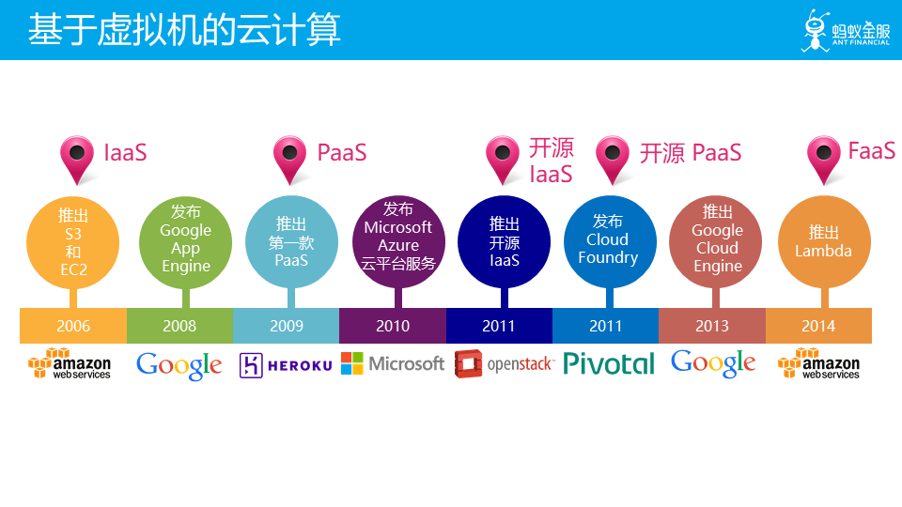
云计算的发展-2

Slide 15
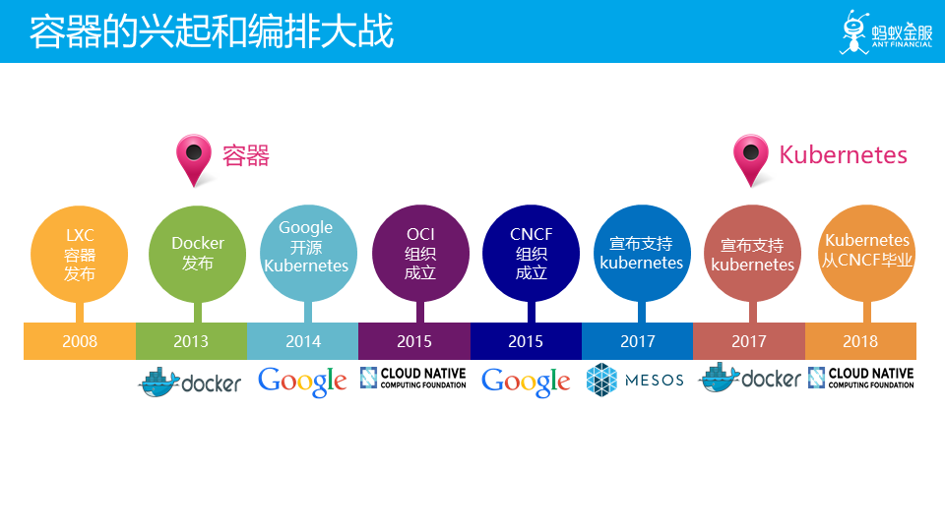
云计算的发展-3

Slide 16
云计算核心技术
虚拟化
存储技术
计算模型
云管理平台

Slide 17
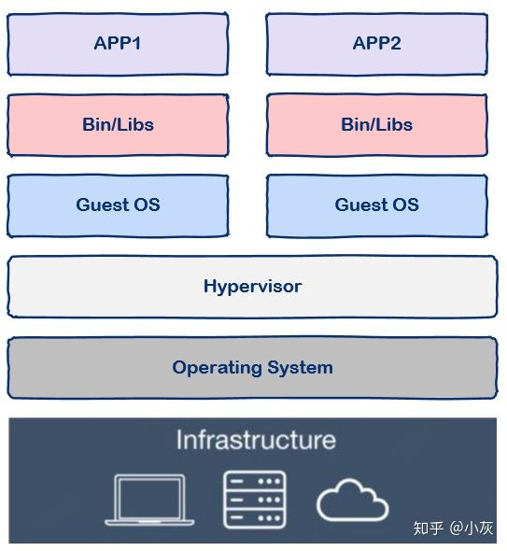
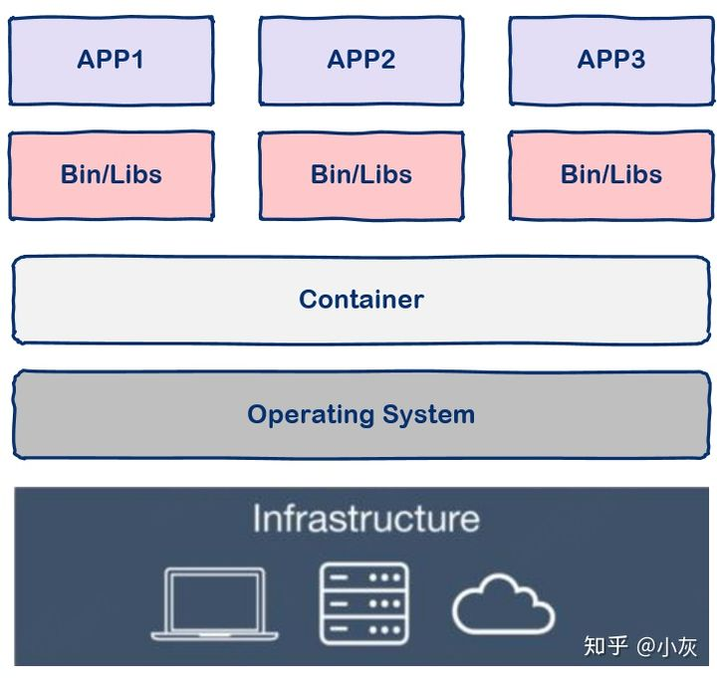
资源虚拟化
系统级虚拟化：Xen，KVM，Vmware，Hyper-V等
应用级虚拟化：Docker（容器技术）
系统级虚拟化
应用级虚拟化

Slide 18
云计算的服务层次
基础设施即服务（Infrastructure, Iaas）：云服务提供商把IT系统的基础设施层作为服务，例如云主机。
平台即服务（Platform, PaaS ）： 云服务提供商把IT系统中的平台软件层作为服务，例如云数据库，云WEB服务器。
软件即服务（Software, SaaS）。云服务提供商把IT系通中的应用软件层作为服务，消费者不用自己安装直接使用，例如Office365，百度网盘。
云原生（Cloud Native）：是应用系统部署运行在云上的解决方案，充分利用云计算优势对应用系统进行设计、实现、部署、交付和操作的应用系统架构方法。

Slide 19
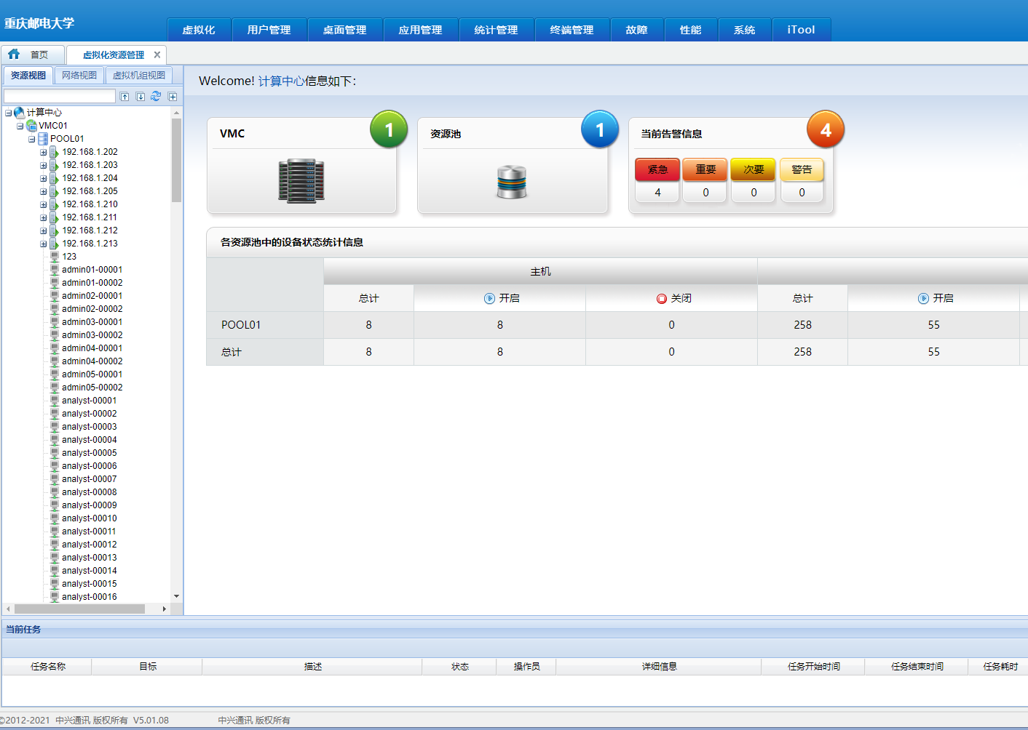
示例：重庆邮电大学-中兴ICT云平台（基于OpenStack的私有云）

Slide 20
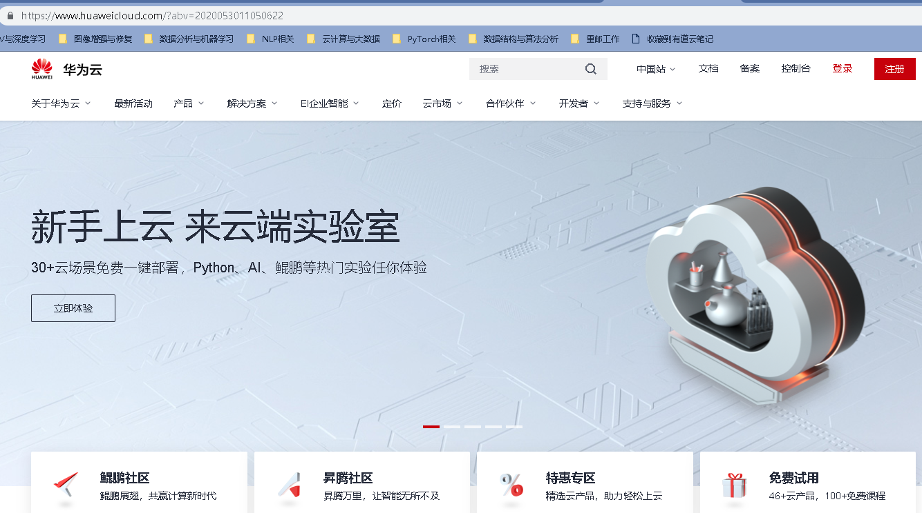
示例：华为云1（公有云）

Slide 21
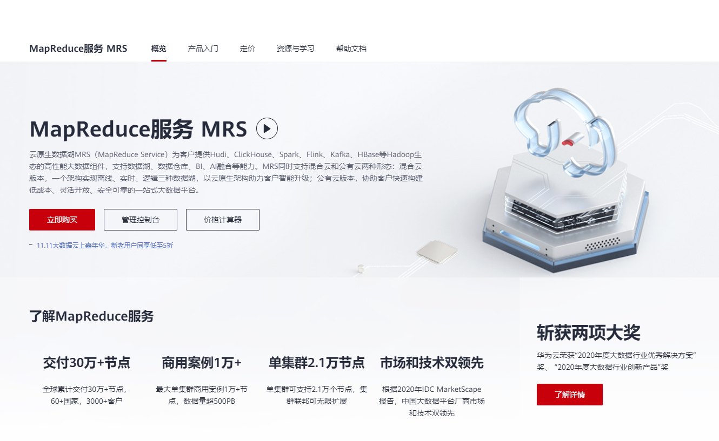
示例：华为云大数据服务（MapReduce）

Slide 22
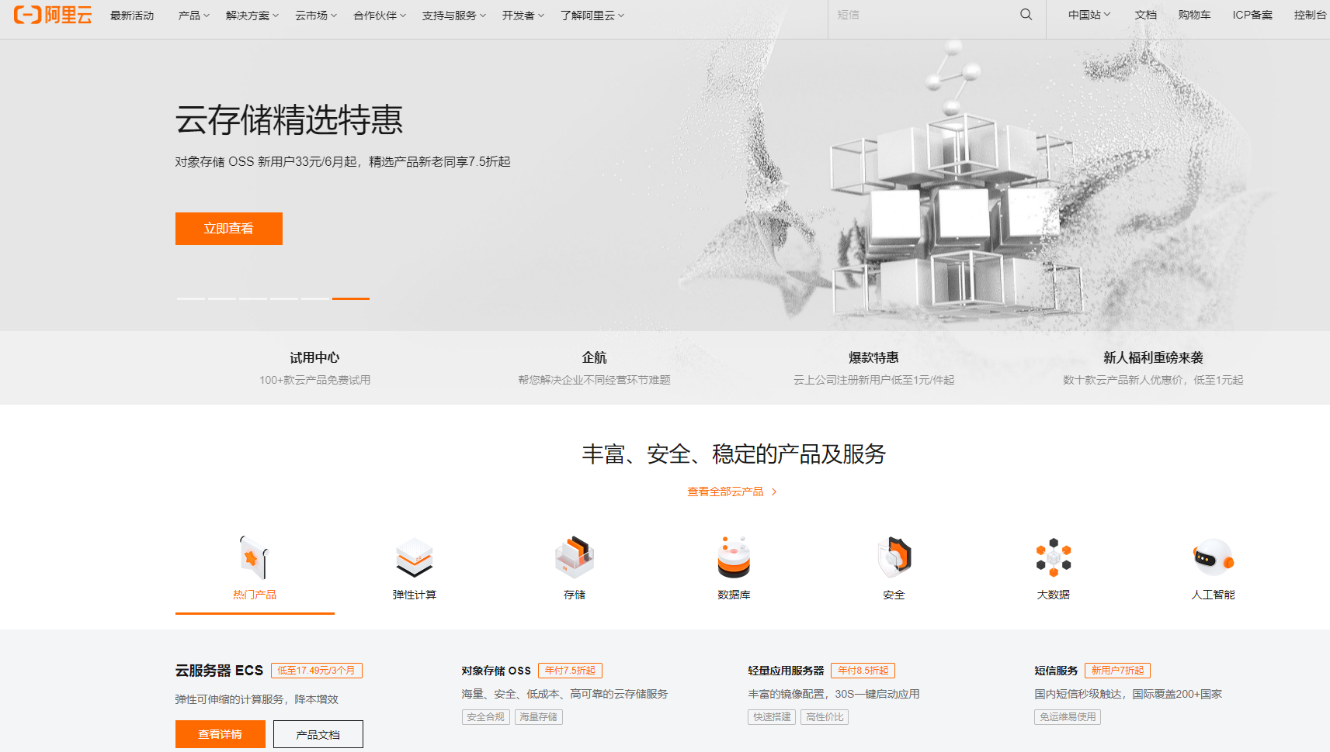
示例：阿里云

Slide 23
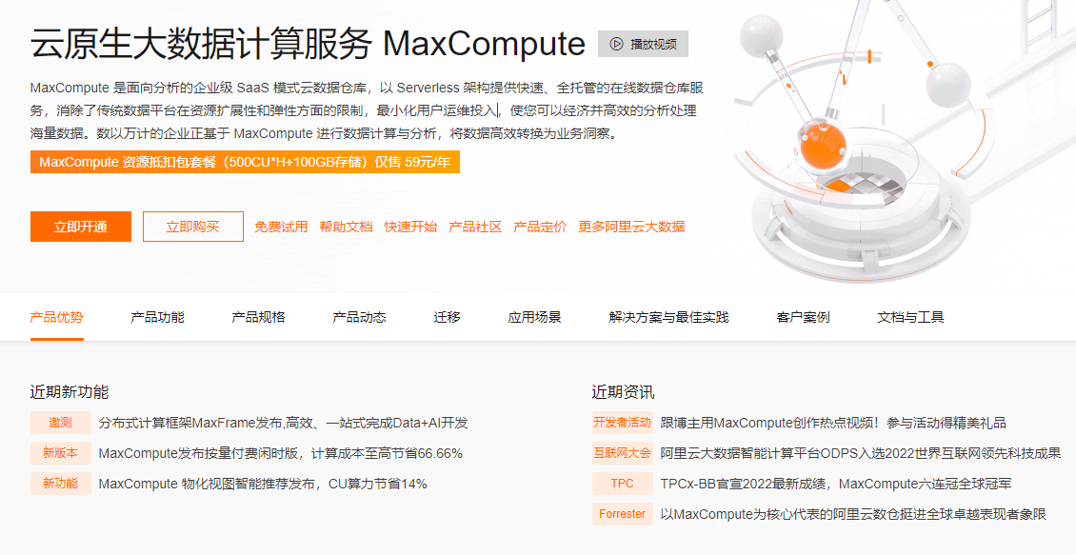
示例：阿里云大数据服务（MaxCompute）

Slide 24
大数据平台？Why？
持续增长的海量数据，无法用单个节点进行处理，必须采用基于分布式架构的大数据平台，对海量数据进行并行处理、分析。
例如，传统MySQL单表容量建议上限：2000万条，而采用Hbase或Hive的单表容量理论上可以无限扩展。

Slide 25
大数据的处理流程
01
03
Step 1
数据采集与清洗
02
Step 3
数据分析（可视化）
Step 2
数据存储与管理

Slide 26
大数据核心问题
数据存储：GFS、HDFS，S3等
计算框架：MapReduce，Spark，Tez，Flink等

Slide 27
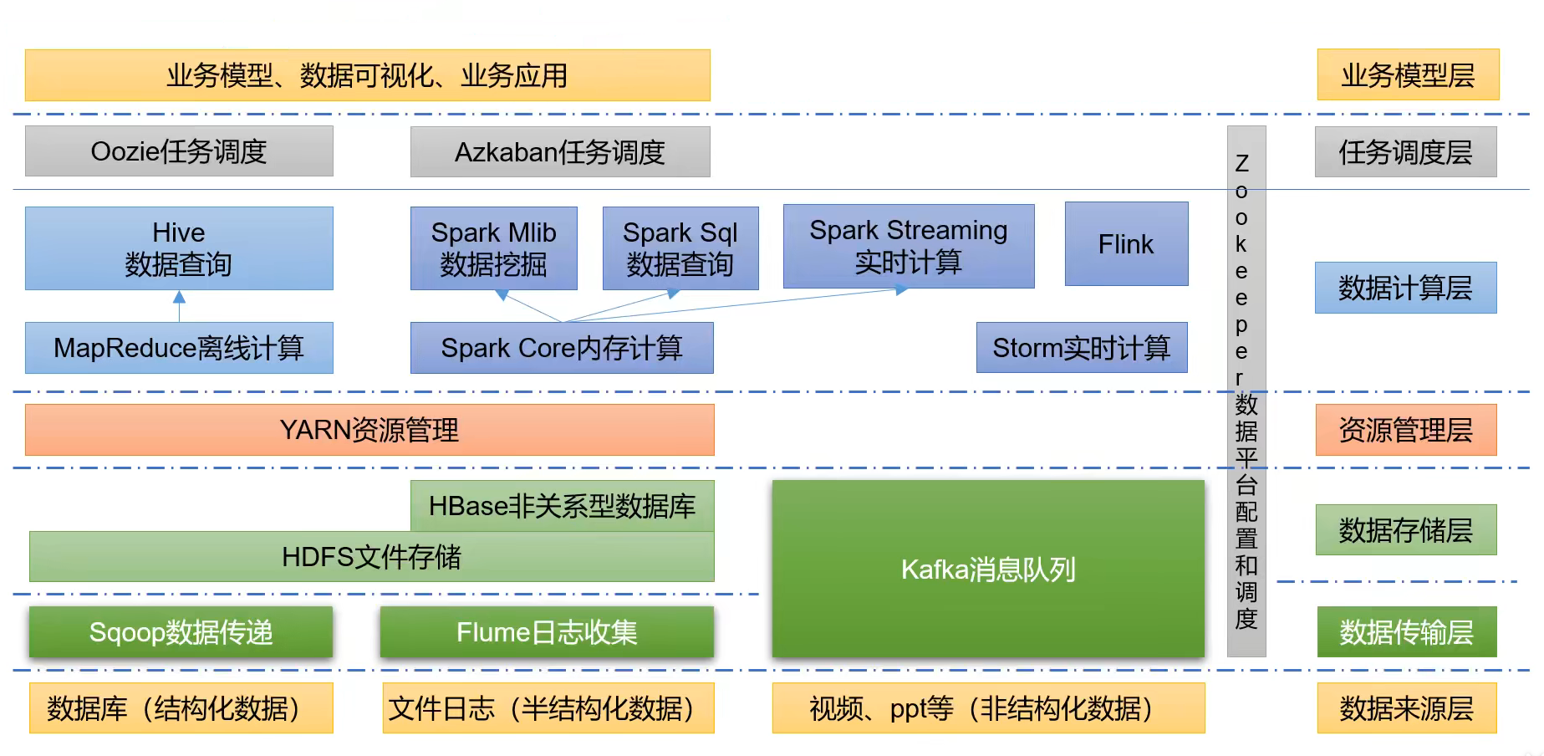
大数据技术栈

Slide 28
大数据处工具/平台的选择
根据数据规模及应用场景采用不同的处理方式（数据指标仅供参考）：
数据集在10G以内且离线分析：单机环境，采用python结合Pandas、sklearn等；
数据集在10G以上离线计算：采用Hadoop，Hive，Spark
实时/准实时数据分析与处理：采用Storm，Spark streaming，Flink。

Slide 29
主流技术平台
Hadoop：主要包括HDFS存储和MapReduce计算框框架
Hive：基于HDFS和MapReduce实现的分布式数据仓库
Spark：分布式内存计算框架
Flink：流批一体的分布式计算框架

Slide 30

1.Hadoop
https://hadoop.apache.org/
Hadoop是一个由Apache基金会所开发的分布式系统基础架构，充分利用集群的威力进行高速运算和存储。
Hadoop的框架最核心的设计就是：HDFS和MapReduce。HDFS为海量的数据提供了存储，而MapReduce则为海量的数据提供了计算。
编程语言：JAVA

Slide 31
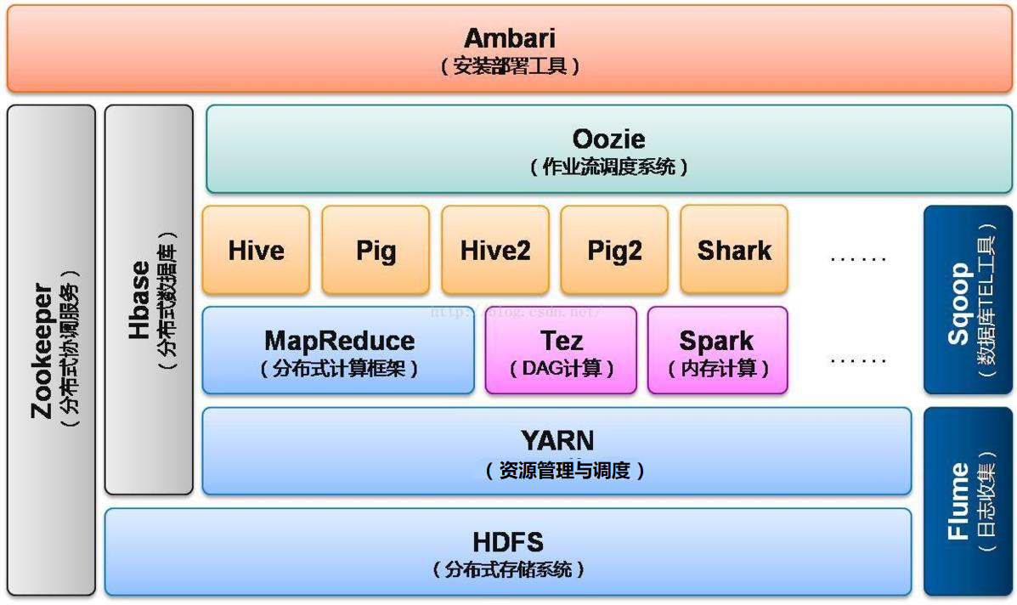
Hadoop 生态系统2.0
包括HDFS存储和MapReduce计算框架，2.0中引入了YARN作为资源管理与调度框架。

Slide 32
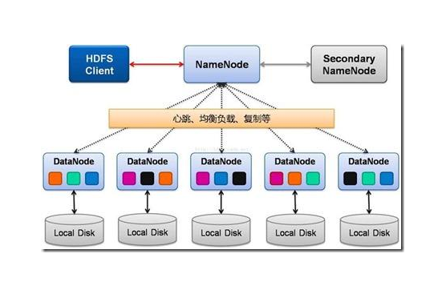
HDFS存储架构
NameNode：负责管理文件系统的名字空间 (Namespace )及客户端对文件的访问。
Secondary NameNode：并非 NameNode 的热备，紧急情况下，可辅助恢复 NameNode。
DataNode：集群中一般存在多个DataNode，负责文件块的存储。

Slide 33
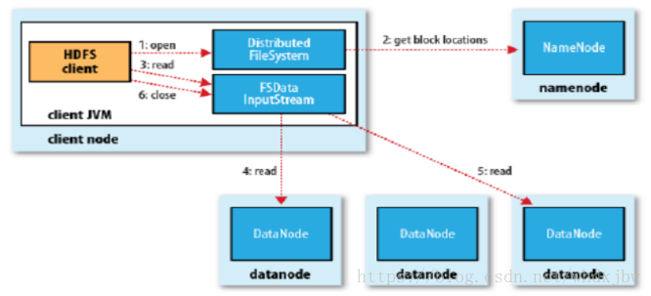
HDFS读流程
Client调用open方法；
访问NameNode，查询元数据信息，获得这个文件的数据块位置列表；
调用read方法，就近挑选一台datanode服务器，请求建立输入流 ；
DataNode向输入流中中写数据；
如果第一个block块的数据读完了，就会关闭指向第一个block块的datanode连接，接着读取下一个block块；
关闭输入流。

Slide 34
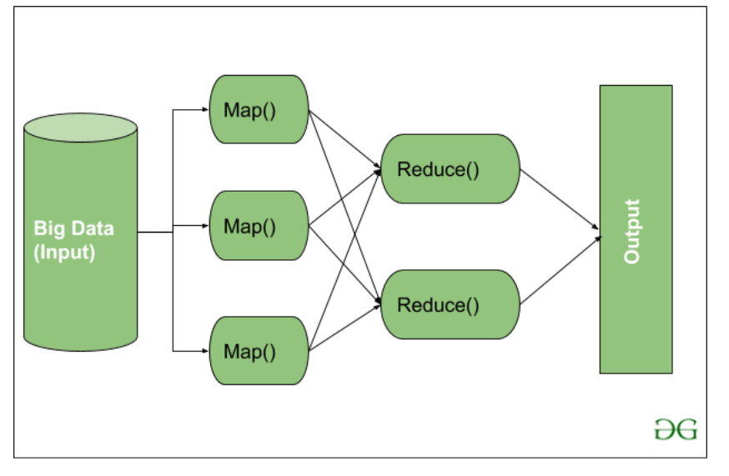
MapReduce计算框架
MapReduce计算框架体现的是一个分治的思想。将待处理的数据分片，在每个数据分片上并行运行相同逻辑的map()函数，然后将每一个数据分片的处理结果汇集到reduce()函数进行规约整理，最后输出结果。

Slide 35
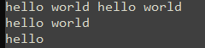
Wordcount中的Map任务
从文件按行读取文件，解析成键值对 <key, value>；
在Map()方法中，接收<key，value>,执行具体的业务逻辑，对输入数据进行处理；
输出<key, value>；
例如，在单词统计程序中Map任务对输入的第1行单词进行利用空格进行分词，然后再根据得到的单词生成键值对<hello, 1>,<world,1>, <hello, 1>,<world,1>

Slide 36
Wordcount 中的Reduce任务
执行Reduce之前，有一个shuffle的过程，对多个Map任务的输出进行合并和排序，形成<key，{value1，value2,…}>
将< key，{value1，value2,…}> 作为参数传入。在Reduce()方法中执行数据汇总的逻辑，对{value1, value2, …}进行汇总处理。
保存Reduce()的执行结果
例如，在单词统计程序中对形如<hello，{1,1,1,1}>中的值列表进行汇总，得到<hello,4>的计算结果。

Slide 37
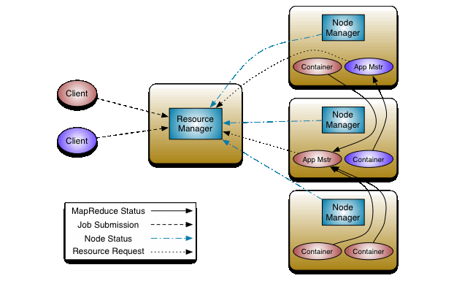
YARN
Hadoop YARN（Yet Another Resource Negotiator，另一种资源协调者）是一种新的 Hadoop 资源管理器，它是一个通用资源管理系统和调度平台，可为上层应用提供统一的资源管理和调度。

Slide 38
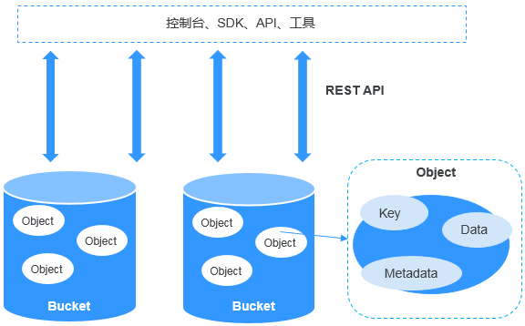
扩展-华为的OBS存储
存算分离的思想；
数据存储在OBS：数据存储和计算分离，集群存储成本低，存储量不受限制，并且集群可以随时删除，但计算性能取决于OBS访问性能，相对HDFS有所下降，建议在数据计算不频繁场景下使用；
数据存储在HDFS：数据存储和计算不分离，集群成本较高，计算性能高，但存储量受磁盘空间限制，删除集群前需将数据导出保存，建议在数据计算频繁场景下使用。

Slide 39

2.Hive
https://hive.apache.org/
HIVE是分布式数据仓库，可使用SQL语言对HDFS或Hbase中存储的大量数据进行管理和查询。
可在第三方程序中通过JDBC驱动访问HIVE。

Slide 40
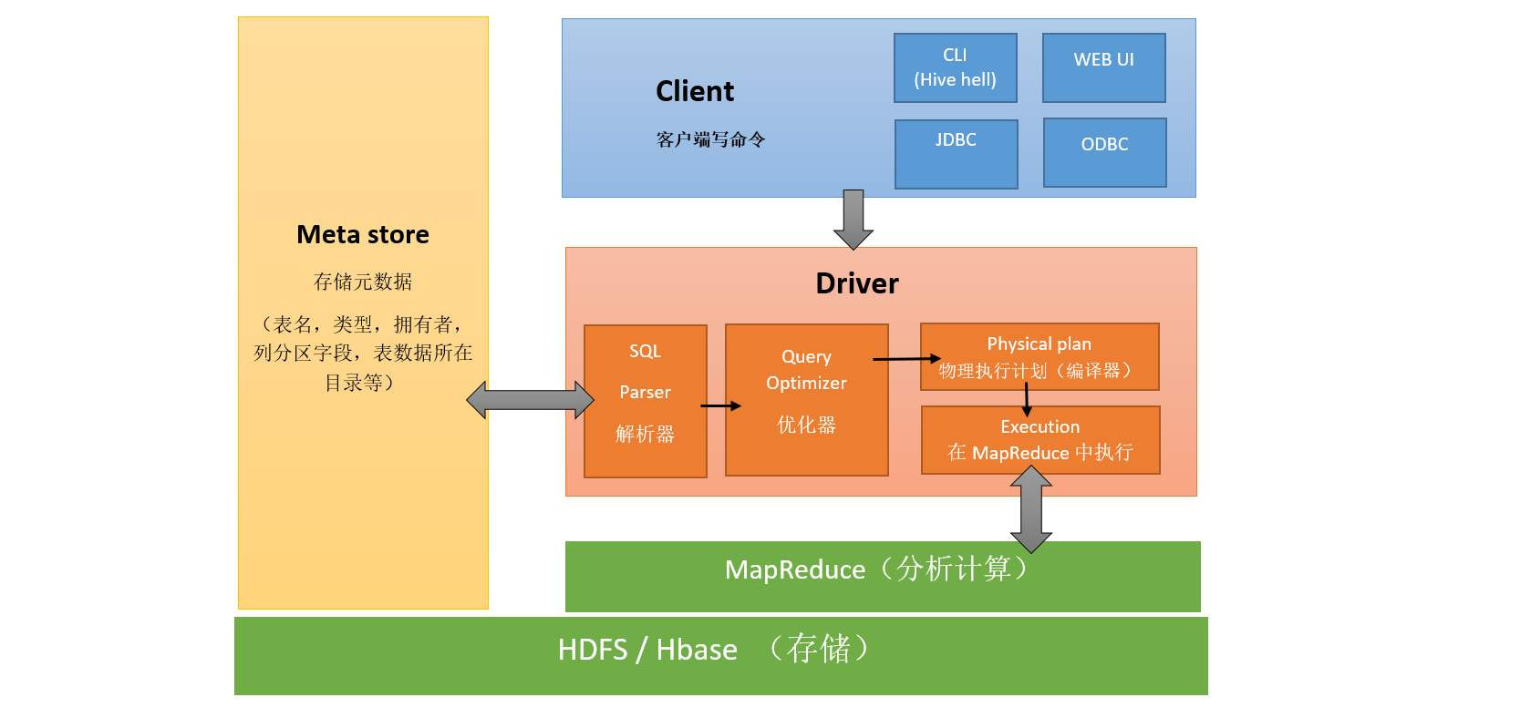
Hive工作模型

Slide 41
运行机制
当创建表的时候，需要指定HDFS文件路径，表和其文件路径会保存到Meta Store，从而建立表和数据的映射关系。一般用MySQL作为Meta Store存储元数据 。
当数据加载如表时，根据映射获取到对应的HDFS路径，将数据导入。
输入SQL后，hive会将其转换成MapReduce或者Spark任务，提交到Yarn上面执行，执行成功将返回结果。

Slide 42

3.Spark
http://spark.apache.org/
Apache Spark 是专为大规模数据处理而设计的快速通用的计算引擎，目前已经成为大数据处理最主流的计算平台。
Spark 是一种与 Hadoop 相似的开源集群计算环境，但Spark 在某些工作负载方面表现得更加优越，Spark 启用了内存分布数据集（RDD），理论上Spark 比 Hadoop最高能快100倍。
支持JAVA,Scala,Python等多种语言。

Slide 43
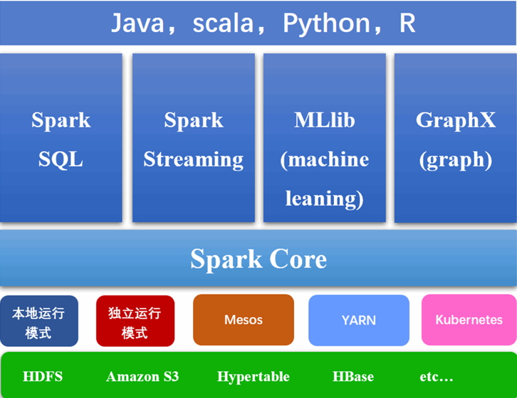
Spark技术栈

Slide 44
Spark核心概念-RDD
RDD(Resilient Distributed Datasets)，弹性分布式数据集，是分布式内存的一个抽象概念。RDD提供了一种高度受限的共享内存模型，即RDD是只读的记录分区的集合。
对于RDD可以有两种计算操作算子：Transformation（变换）与Action（行动）。只有行动（Action）算子才会触发作业（Job）提交。
RDD可以相互依赖。如果RDD的每个分区最多只能被一个子RDD的一个分区使用，则称之为narrow dependency；若多个子RDD分区都可以依赖，则称之为wide dependency。

Slide 45
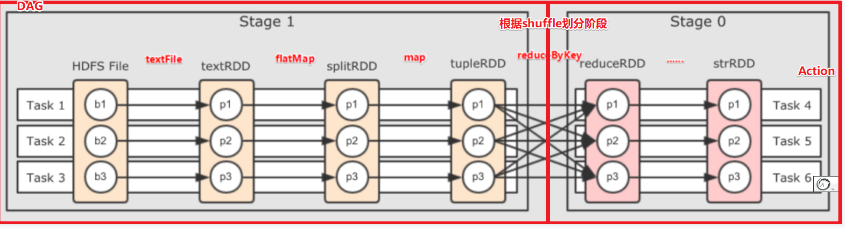
Spark核心概念-DAG
Spark应用执行过程中，会在逻辑上生成有向无环图（DAG）。
当Action算子被触发后，会将所有累积的算子生成DAG并由调度器对图上任务进行调度执行。
根据RDD之间的依赖关系来划分不同的阶段（Stage），而一个Stage则包含一系列执行任务（TaskSet）。

Slide 46
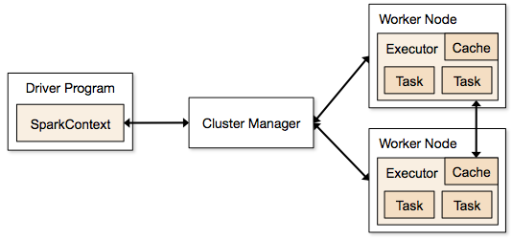
Spark工作模型（standalone模式）

Slide 47
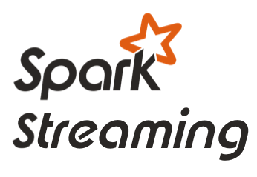
Spark Streaming流式计算
大规模准实时流数据处理
可扩展至数百个节点
与Spark的批处理和交互式处理集成
秒级延迟
为复杂算法提供批处理API

Slide 48
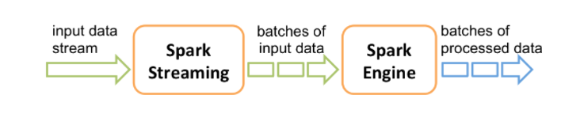
Spark Streaming工作原理
Spark Streaming是将流式计算分解成一系列短小的批处理作业。这里的批处理引擎是Spark Core，也就是Spark Streaming将输入数据按照batch interval（如5秒）分成一段一段的数据（Discretized Stream），每一段数据都转换成Spark中的RDD（Resilient Distributed Dataset），然后将Spark Streaming中对DStream的Transformation操作变为针对DSteam内各个RDD的Transformation操作，将RDD经过操作变成中间结果保存在内存中。

Slide 49

4.下一代流批一体框架：Flink（课后自学）
https://flink.apache.org/
Apache Flink是一个面向数据流处理和批量数据处理的分布式的开源计算框架，它基于同一个Flink流式执行模型（streaming execution model），能够支持流处理和批处理两种应用类型。
编程语言：JAVA, Scala, Python

Slide 50
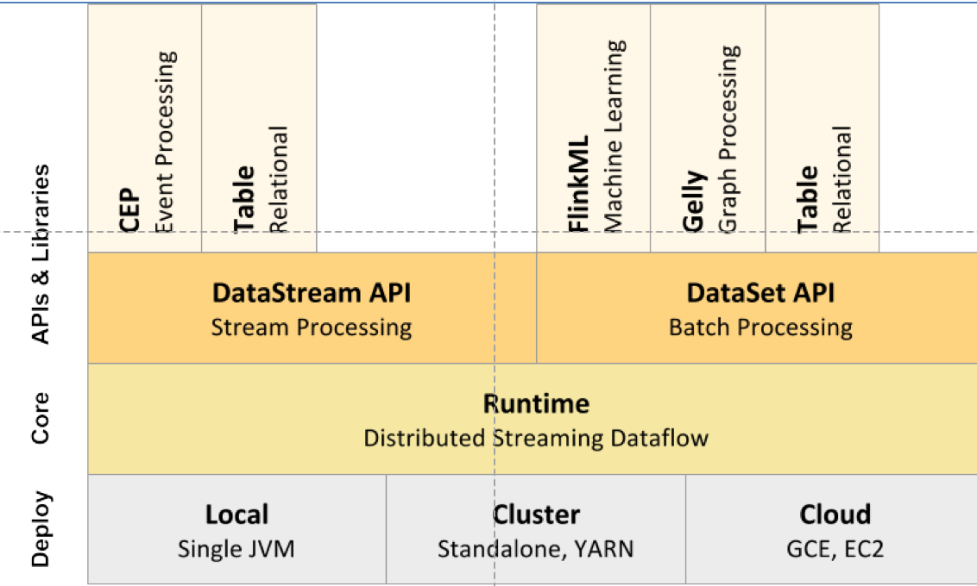
Flink技术栈（课后自学）

Slide 51
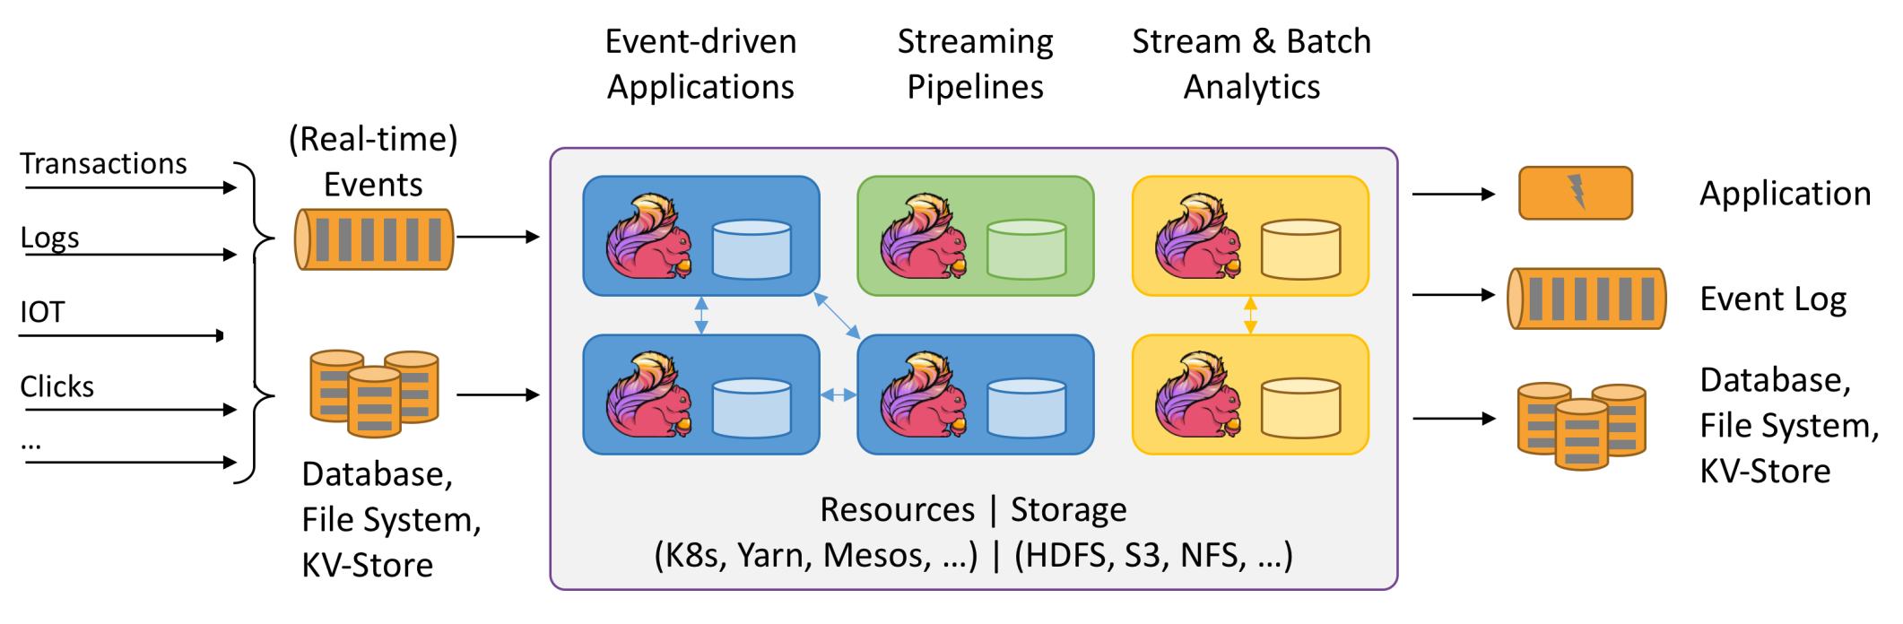
Flink工作模型（课后自学）

Slide 52
课程内容

Slide 53
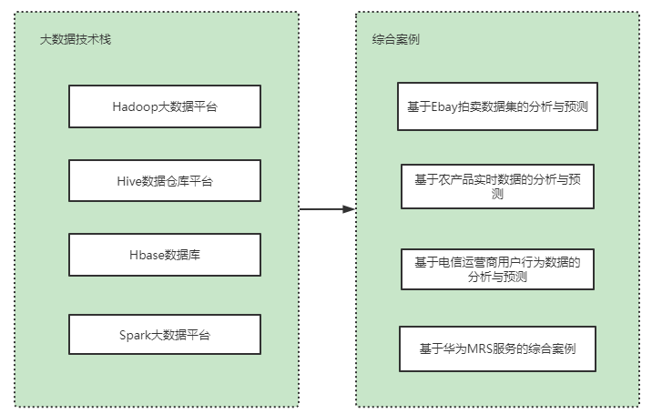
课程知识结构

Slide 54
课程内容
本课程课堂教学部分共计 40 学时，包括4部分内容：
Hadoop 大数据平台 (8学时)
Hive 分布式数据仓库 (8 学时)
Spark大数据平台 (8 学时)
综合案例(16 学时,融入华为云相关内容）

Slide 55
Hadoop大数据平台（8学时）
1) Hadoop 基本架构与运行模式；
2) Hadoop 伪分布式安装部署；
3) Hadoop 完全分布式安装部署；
4) Hadoop 平台测试；
5) Hadoop 常用命令；
6) HDFS 文件创建与写入；
7) MapReduce 编程：单词计数；

Slide 56
Hive分布式数据仓库（8学时）
1) Hive 基本架构与运行模式；
2) Hive 元数据库 MySQL 安装；
3) Hive 的安装部署；
4) Hive 创建、删除数据库、表；
5) Hive 导入、导出数据；
6) Hive-SQL 查询数据；
7) Sqoop安装与使用；

Slide 57
Spark大数据平台（8学时）
1) Spark 基本架构与运行模式；
2) Spark 安装部署： Standalone模式；
3) Scala 单词计数
4) Spark SQL：命令方式
5) Spark SQL：普通样例类编程
6) Spark Streaming：实时计算网络数据
7) Spark Streaming：实时计算

Slide 58
综合案例（16学时，融入华为技术与内容）
在前面学过的大数据技术栈相关组件基础上，利用所学知识完成本综合案例。
建议利用华为ECS主机或华为MRS服务完成本案例，根据完成情况可酌情加分。
4选1完成。

Slide 59
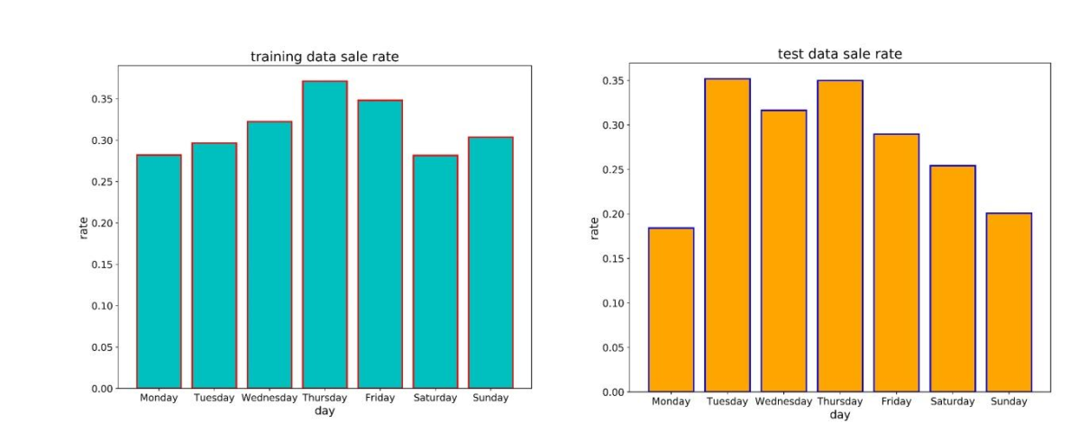
案例1-基于Ebay拍卖数据集的数据分析
本实验案例涉及数据预处理，数据存储，数据查询分析及可视化展示等大数据处理的全部操作流程。利用 Hive 或 Spark 对在线拍卖数据进行分析处理，并分析结果进行可视化展示。
建议使用华为云MRS服务完成本案例。

Slide 60
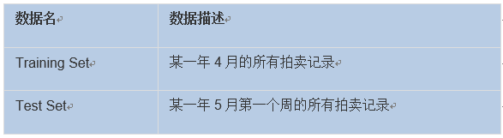
数据集
本实验使用FTP服务器上的raw.tar.gz压缩文件中的数据。解压后选择TrainingSet.csv和TestSet.csv作为数据集，TrainingSet中含有40万条的拍卖数据，TestSet中有3万条数据。

Slide 61
任务要求
基础任务：
利用HDFS存储数据；
利用HIVE或Spark进行分析；
统计TrainingSet中拍买成功交易的平均成交价并保存；
统计TrainingSet中金牌卖家的拍卖成功率，要求降序排列；
统计TrainingSet和TestSet中周一到周日，每天拍卖成功的数量及拍卖成功率；
对上述结果进行可视化。
选做任务：
利用常用的机器学习方法，例如逻辑回归，决策树，支持向量机或者神经网络等建立分类模型，预测每次拍卖成功与否。利用TrainingSet数据对该模型进行训练，并用TestSet数据测试该分类模型的准确率。

Slide 62
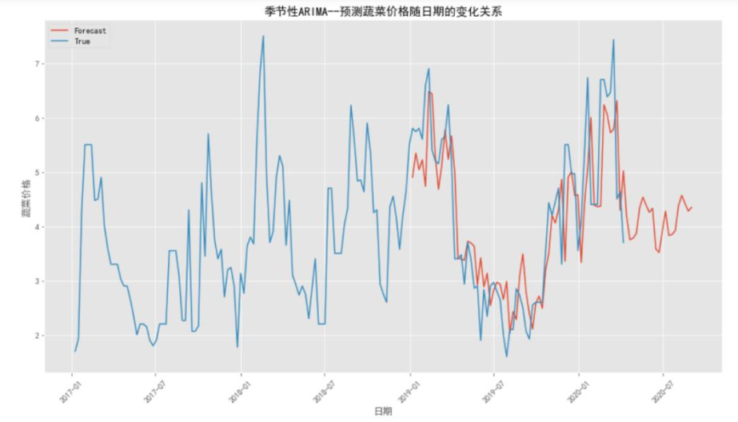
案例2-农产品价格实时分析
本案例涉及数据爬取，数据传输，数据实时分析及可视化展示等大数据处理的全部操作流程。从北京新发地农产品交易网站把数据爬取下来，通过 Flume 监控文件，并将数据传输 Kafka 中，然后通过 Spark Streaming 进行实时处理分析，然后将结果保存到 MySQL 中，对结果进行可视化展示。
建议使用华为云MRS服务完成本案例。

Slide 63
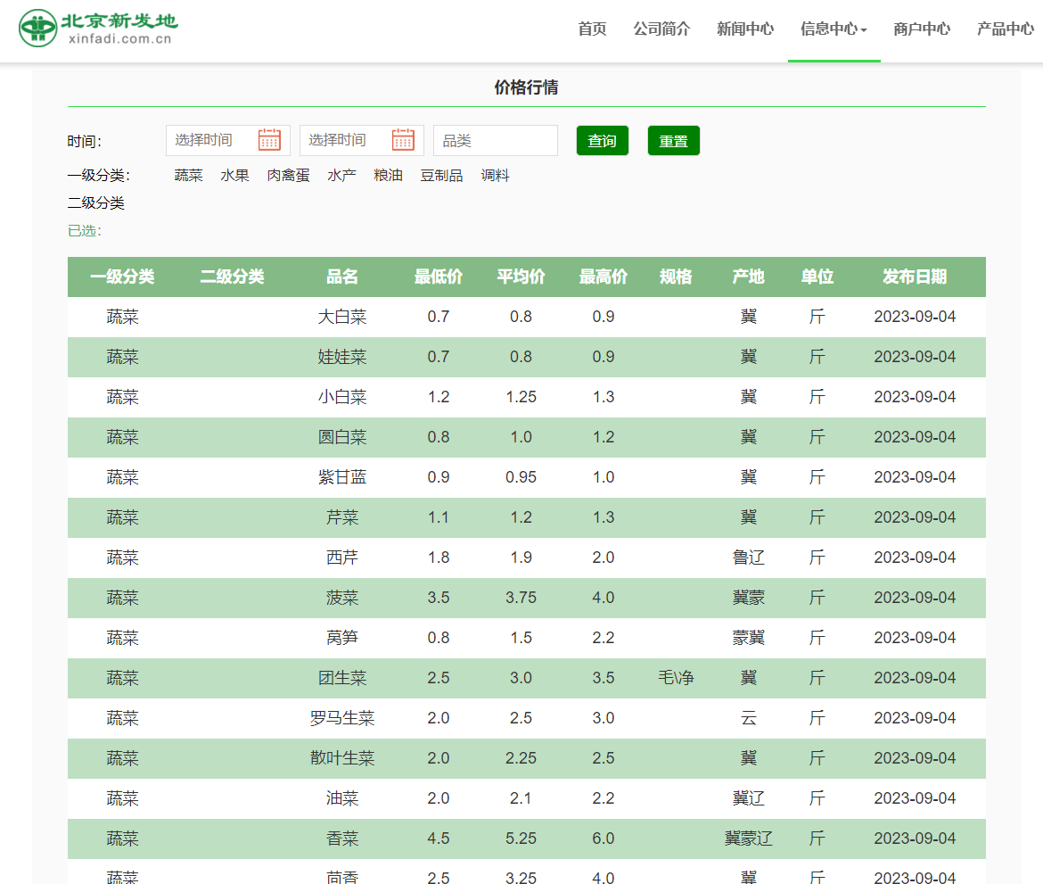
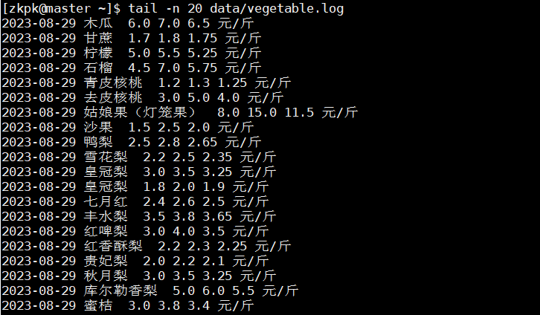
数据集
数据来源：
北京新发地农产品交易网站的农产品价格数据。

Slide 64
任务要求
基本任务：
通过python从指定页面爬取数据；
配置Flume采集python爬取的数据；
配置kafka接收Flume采集的数据；
编写Spark streaming程序，从kafka获取数据并进行清洗，存入MySQL；
数据可视化。
选做任务：
简单使用机器学习模型：通过ARIMA模型或其他模型预测长时间段的蔬菜价格变化，使用过去的价格变化，从中找出规律用以预测未来变化趋势，只能预测大概。基本步骤为：读取数据、数据预处理、参数选择、模型评分、数值预测。

Slide 65
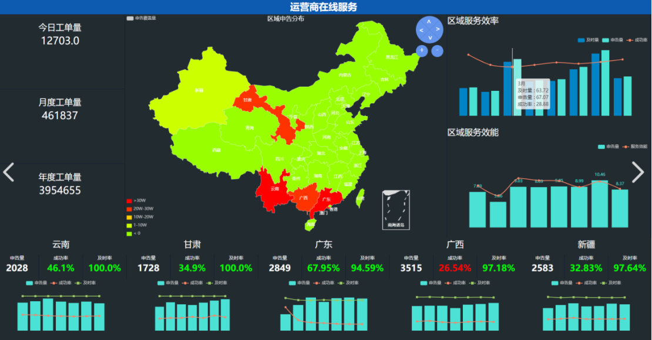
案例3-运营商在线服务数据分析
本案例涉及数据存储、数据查询分析及可视化展示等大数据处理的全部操作流程。利用Hive 或 Spark 对运营商在线服务数据进行分析处理，并利用可视化工具进行可视化展示。
建议使用华为云MRS服务完成本案例。

Slide 66
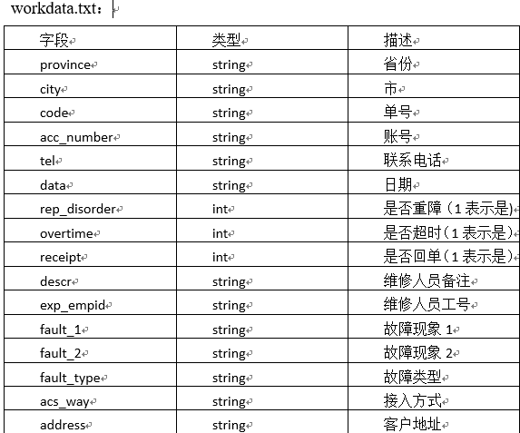
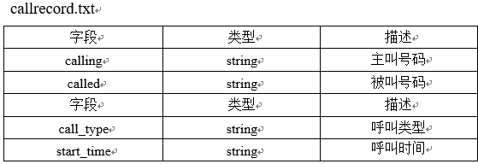
数据集
本实验使用FTP服务器上的Telecom_data文件中的数据，自行下载即可。
数据名 | 数据描述
workdata.txt | 2016年1-8月运营商对于用户申报故障信息的记录
callrecord.txt | 2016年1-8月运营商派出的维修人员与用户的通话记录

Slide 67
任务要求
基本任务：
Hadoop并解压数据集，把workdata.txt和callrecord.txt两个文件上传至HDFS；
利用Hive或Spark完成查询分析；
进行故障区域分布分析，统计各个地址发生故障的次数；
进行区域服务分析，以省、市为单位统计各个区域服务的状况，如及时率、维修人员效率等；
存储结果到外部MySQL；
数据可视化。
选做任务：
根据维修人员对用户的描述赋予用户的心情指数不同的值（如2,4,6,8等），同时结合用户呼叫维修人员的次数和用户申告故障的总次数，使用Spark.ml包中的聚类算法从这三个方面出发划分用户流失风险等级，并计算各类用户的相关指标（如该类用户人数、该类用户平均申告次数等）。

Slide 68
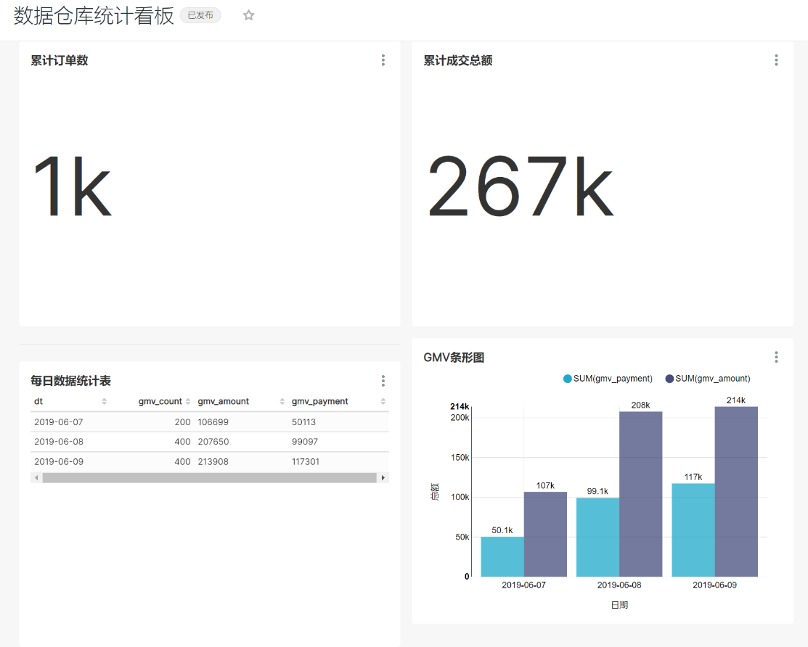
案例4-华为云离线案例
华为云-离线案例，要求利用华为云MRS服务建立基于Hive的数据仓库，并实现简单数据可视化。

Slide 69
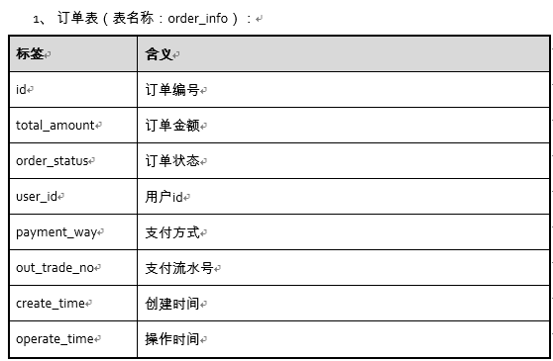
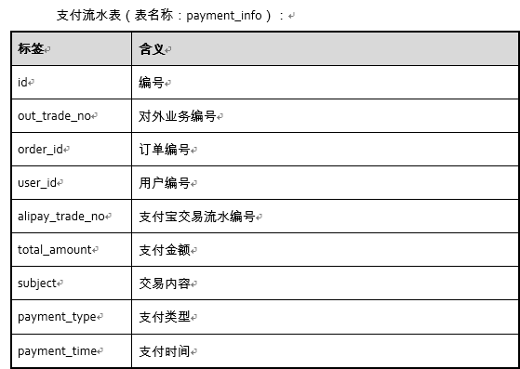
数据集
本实验使用华为云提供的电商数据集。本实验提供的业务数据在MySQL中，主要使用订单表(order_info)和支付表(payment_info)。

Slide 70
任务要求
基础任务：
在HIVE中建立订单表和支付表，采用Sqoop或华为Loader，从Mysql采集到HIVE平台。
在HIVE中建立原始ODS表（订单，支付），清洗筛选后的DWD表（订单，支付，要求按日期实现动态分区），轻量汇总的DWS宽表（要求按日期实现动态分区），汇总后的应用数据ADS表。
在Mysql中建立相应数据表，采用Sqoop或华为Loader，从HIVE导出到Mysql。
建立可视化看板，可选择使用华为DLV、Superset或Echarts。
选做任务：
此处只使用了业务数据，同学们可参考华为实验指导书，对日志数据进行数据仓库建模和分析，并可视化。

Slide 71
结束

